Slide 1
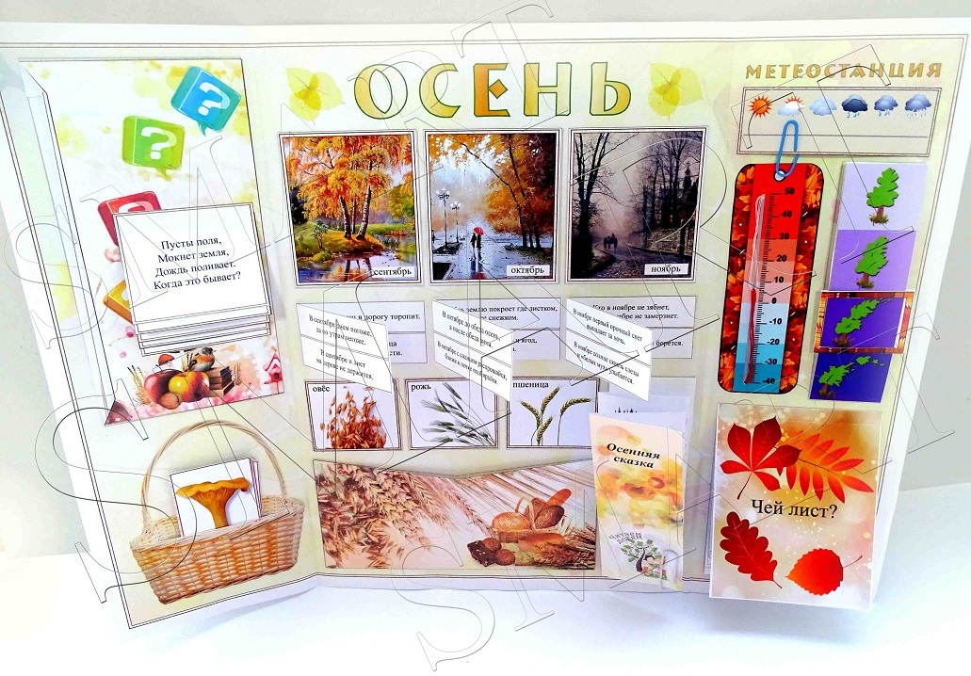
Муниципальное бюджетное дошкольное образовательное учреждение детский сад № 10 «Белочка» комбинированного вида
Лэпбук как часть предметно-развивающей среды в ДОУ

Slide 2
Актуальность:
включение в процесс эффективных форм организации образовательной деятельности
организация самостоятельной деятельности детей

Slide 3
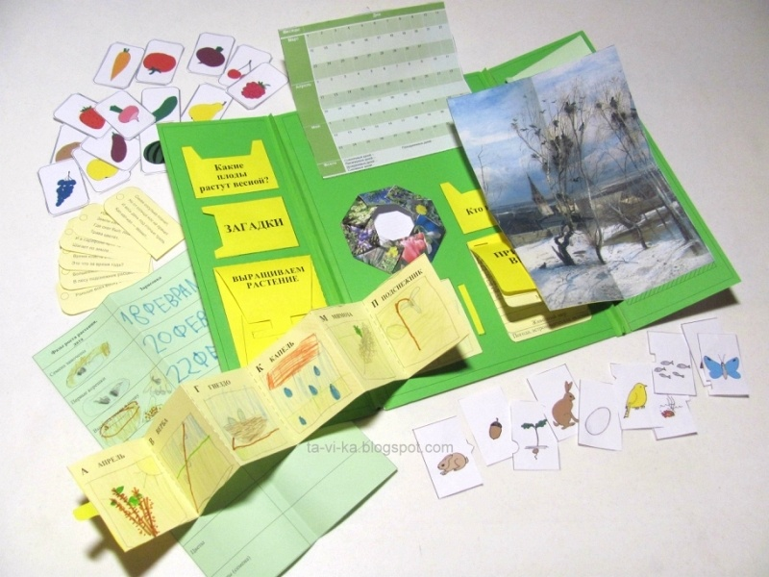
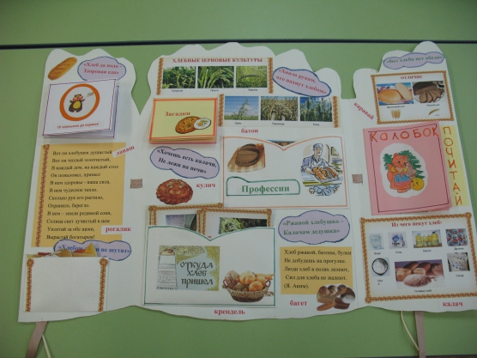
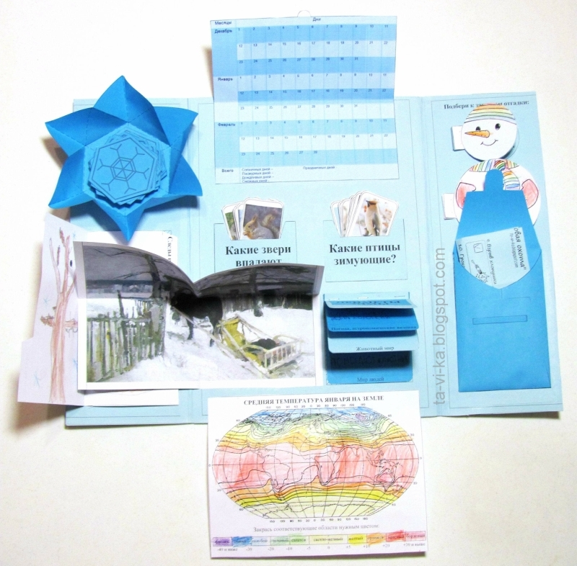
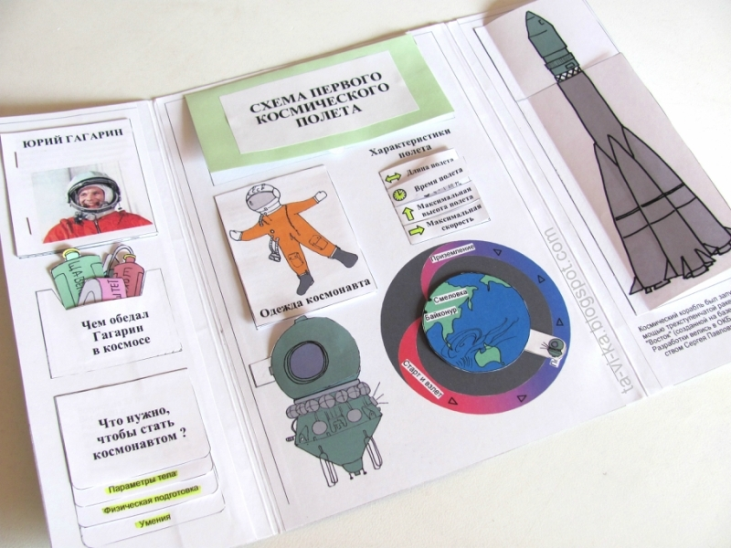

Slide 4
Лэпбук - это
наглядно-практический метод обучения;
заключительный этап самостоятельной исследовательской работы, которую дети проделали в ходе изучения данной темы;
закрепление и систематизация изученного материала;

Slide 5
Работа с лэпбуком отвечает основным тезисам организации партнерской деятельности взрослого с детьми
включенность воспитателя в деятельность наравне с детьми;
добровольное присоединение дошкольников к деятельности;
свободное общение и перемещение детей во время деятельности;
открытый временной конец деятельности (каждый работает в своем темпе).

Slide 6
Лепбук отвечает требованиям ФГОС ДО к предметно-развивающей среде:
информативен;
полифункционален: способствует развитию творчества, воображения.
пригоден к использованию одновременно группой детей (в том числе с участием взрослого как играющего партнера);
обладает дидактическими свойствами;
является средством художественно-эстетического развития ребенка, приобщает его к миру искусства;
вариативной (есть несколько вариантов использования каждой его части);
его структура и содержание доступно детям дошкольного возраста;
обеспечивает игровую, познавательную, исследовательскую и творческую активность всех воспитанников.

Slide 7
Порядок работы
Выбор темы.
Выбор подтем – содержание наших мини книжечек.
Поиск подходящего по возрасту игрового, литературного, художественного материала.
Вклеивание готового материала в папку-раскладушку.

Slide 8

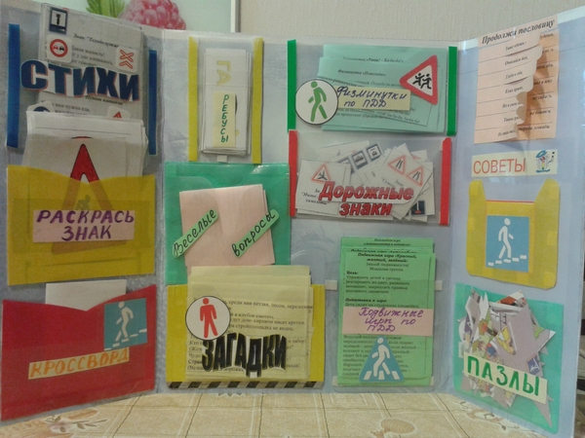
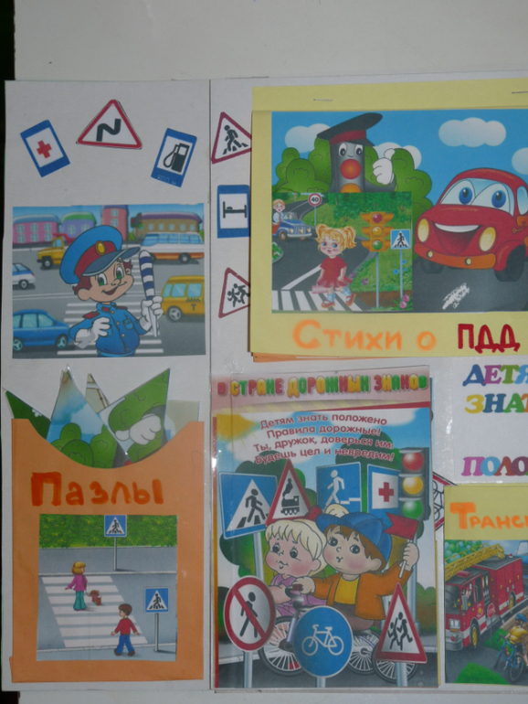
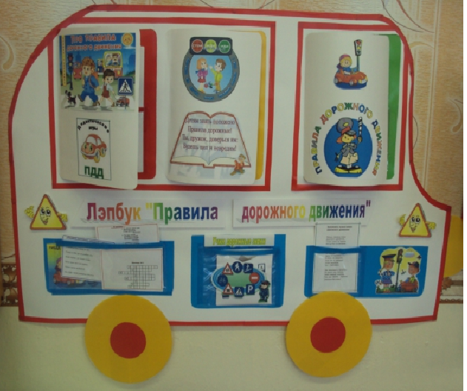
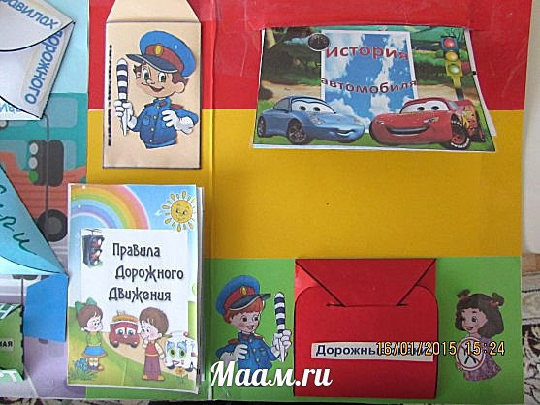

Slide 9
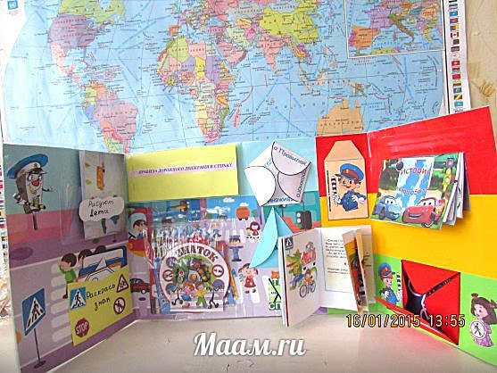
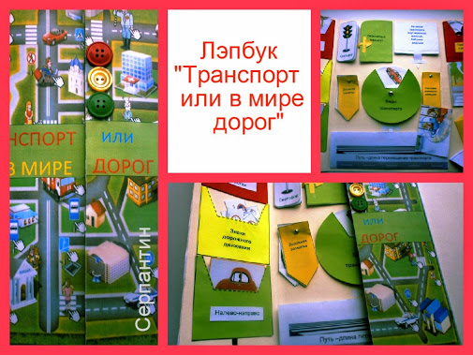
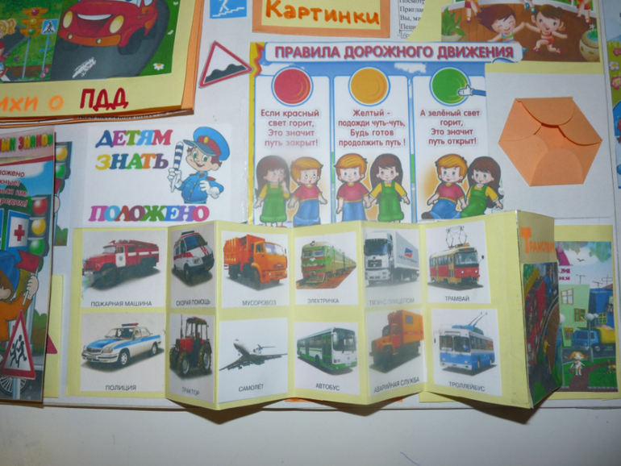
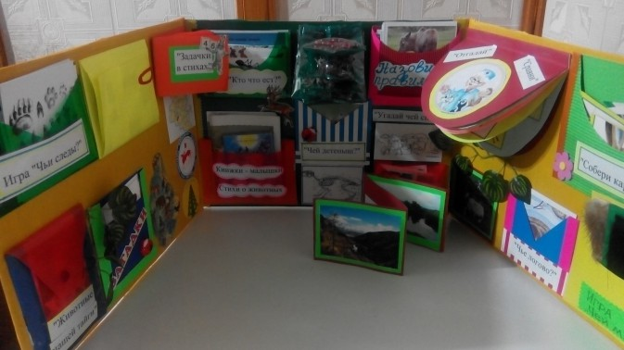
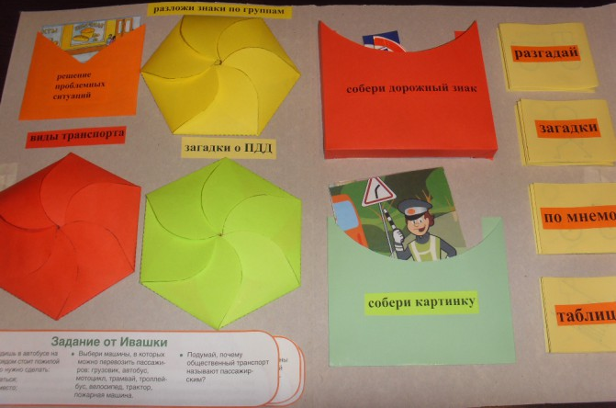
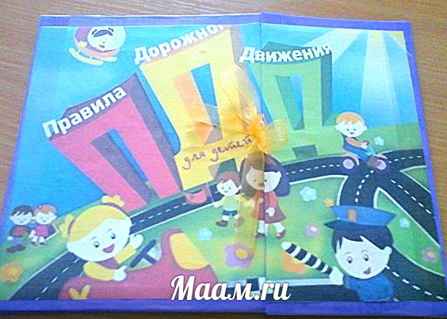
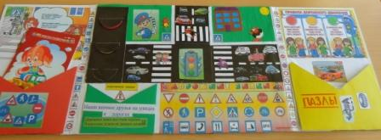

Slide 10
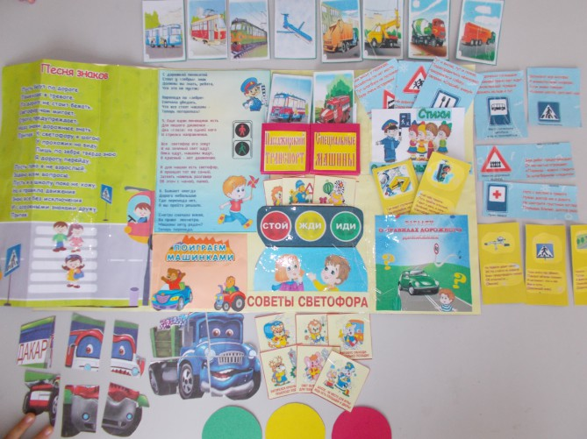
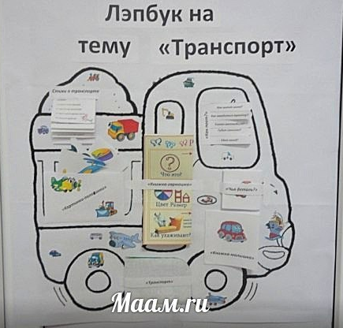
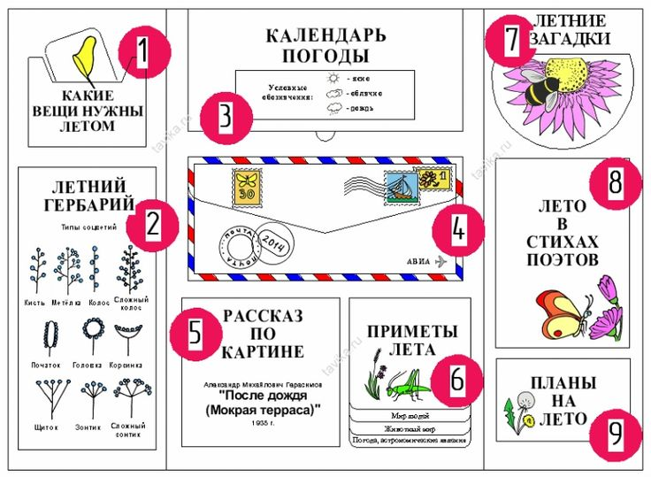
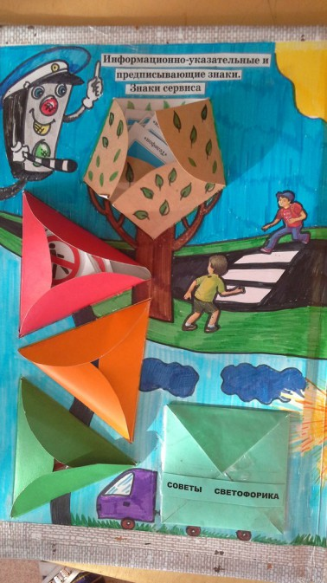
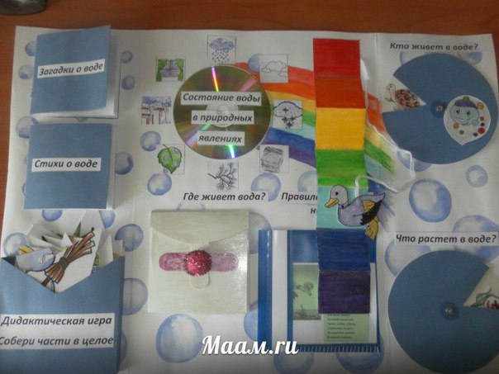
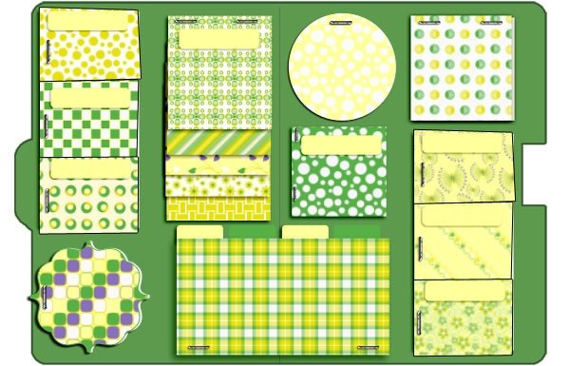
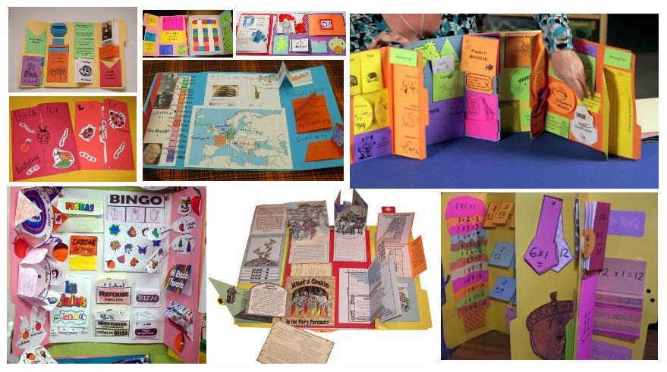

Slide 11
\
Результаты использования лэпбука:
быстрое запоминание стихов, правил поведения, пальчиковой гимнастики;
проявление повышенного интереса к содержанию;
проявление самостоятельности при работе с лэбуком

